Slide 1










Thứ…..ngày…..tháng…..năm…….
Nguyễn Thị Ái Quyên

Slide 2




Slide 3











Em có thường xuyên tìm hiểu thông tin về bài đọc từ sách, báo không?

Slide 4







KHÁM PHÁ

Slide 5


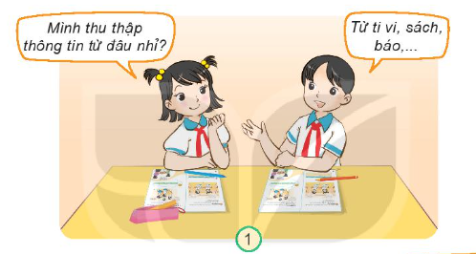
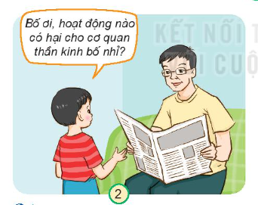
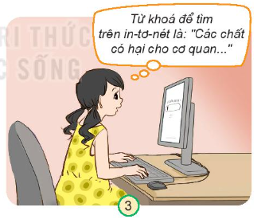
1. Hãy nêu các nguồn thu thập thông tin về một số chất và hoạt động có hại cho cơ quan tiêu hoá, tuần hoàn, thần kinh trong các hình dưới đây.
Ti vi, sách báo
Hỏi người lớn
Tìm kiếm trên internet

Slide 6


Muốn tìm các thông tin chúng ta có thể tìm hiểu qua sách, báo, ti vi, hỏi người thân, tra cứu trên in-tơ-nét. Khi tìm hiểu các thông tin trên in – tơ – nét, các em nhớ chọn từ khoá của nội dung để tìm. Ví dụ từ khoá của bài này là “các chất có hại cho cơ quan tiêu hoá”, ...

Slide 7

Thực hành thu thập thông tin về một số chất và hoạt động có hại cho cơ quan tiêu hoá, tuần hoàn, thần kinh.
1. Chuẩn bị:
- Đồ dùng học tập.
- Phiếu thu thập thông tin.

Slide 8
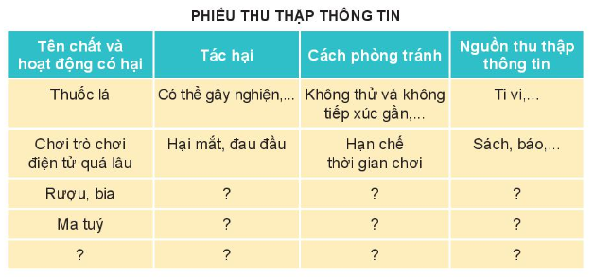
2. Thực hành

Slide 9






Thuốc, lá, rượu,ma tuý ... là chất kích thích rất có hại đối với cơ quan tiêu hoá, tuần hoàn và thần kinh

Slide 10
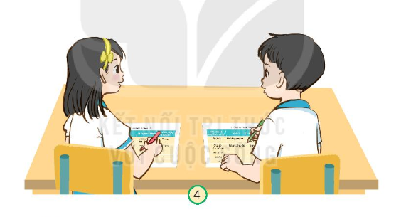
3. Chia sẻ thông tin thu thập được

Slide 11
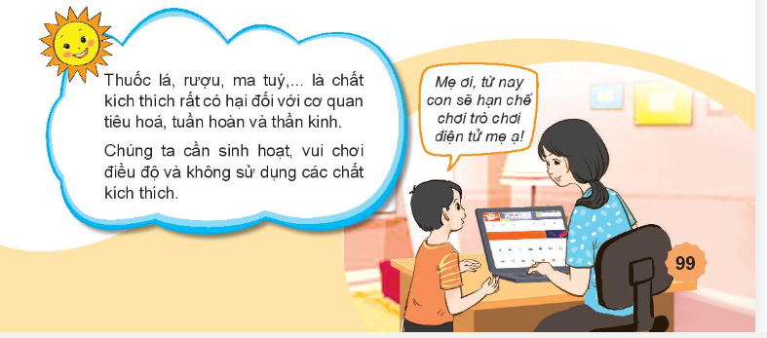

Slide 12



